Slide 1


Universidade Aberta do SUS – UNASUS
Universidade Federal de Pelotas
Especialização em Saúde da Família
Modalidade a Distância
Turma 3
Melhoria da Atenção aos Hipertensos e Diabéticos do Centro de Saúde do município de Lagoa D’anta/RN
Enfª. Suriândia Camilo Marques
Orientadora: Karen Christina Rodrigues dos Santos
Salvador, 25 de setembro de 2013

Slide 2

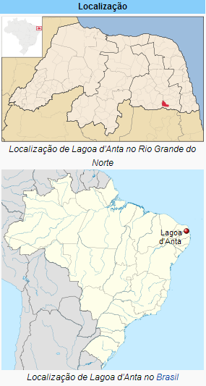
Introdução
A ação programática visou implantar o HIPERDIA (cadastramentos, acompanhamentos) dos hipertensos e diabéticos – qualificar o atendimento;
Lagoa D’anta tem população de 6.227 hab., o sistema de saúde (2 UBS e 1 unidade mista - 3 ESF, 1 Maternidade com PS, NASF II, CRAS;

Slide 3
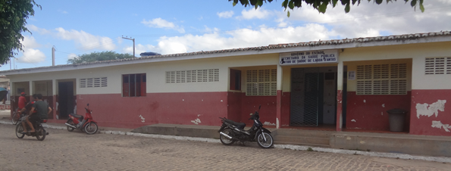
Introdução
O centro de saúde tem 33 anos de inauguração, 4.150 pessoas na área de abrangência e 1 ESF. População-alvo - SIAB (266 Hipertensos/67 Diabéticos);
Não havia consultas clínicas trimestrais do HIPERDIA no Centro de Saúde antes da intervenção;

Slide 4
Objetivo Geral
Melhorar a atenção aos adultos portadores de Hipertensão Arterial Sistêmica e/ou Diabetes Mellitus.

Slide 5
Metodologia
Ações realizadas
  Atendimento clínico aos pacientes hipertensos e diabéticos;
  Busca ativa dos faltosos;
  Reuniões com a equipe;
  Atualização dos dados cadastrais;
  Monitoramento dos indicadores;
  Atividades educativa em grupo e individual;

Slide 6
Metodologia
Logística utilizada
  Adotado protocolos de DM e HAS do MS 2006;
  Ficha de cadastramento;
  Ficha espelho de acompanhamento;
  Ficha de evolução;
  Ficha de avaliação do pés;
  Livro de monitoramento;
  Capacitação da Equipe;
  Planilha em Excel da UFPEL;

Slide 7
1 º Objetivo específico
Ampliar a cobertura aos hipertensos e diabéticos

Slide 8
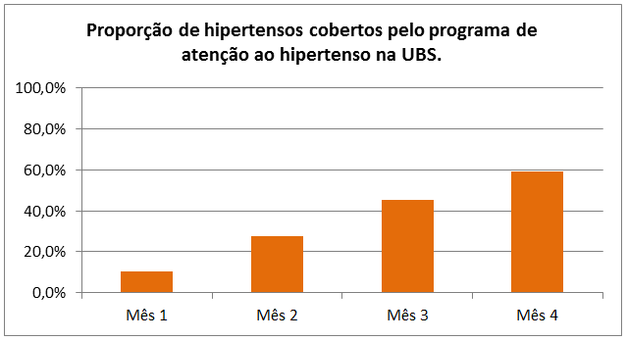
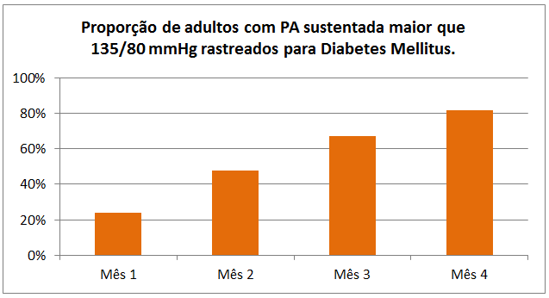
Objetivos e Metas
Rastrear
70% dos adultos com PA sustentada > que 135/80 mmHg para DM
70% dos adultos > 18 anos para HAS
82,1%
59,4%
158 adultos rastreados e cobertos pelo programa de um total de 266 hipertensos (59,4%).
55 adultos rastreados para DM e cobertos pelo programa de um total de 67 com PA sustentada > 135/80 mmHg (82,1%).

Slide 9
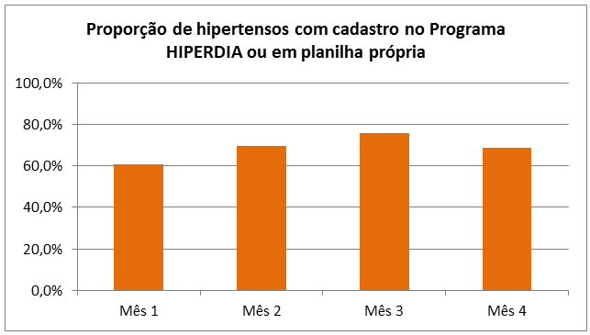
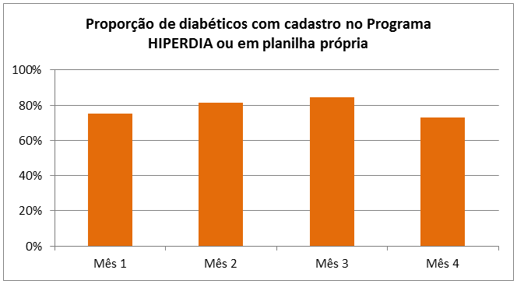
Objetivos e Metas
Cadastrar
70% dos hipertensos e diabéticos detectados pelo rastreamento
69,0%
72,7%
109 hipertensos cadastrados de um total de 158 hipertensos (69,0%).
40 diabéticos cadastrados de um total de 55 diabéticos (72,7%).

Slide 10
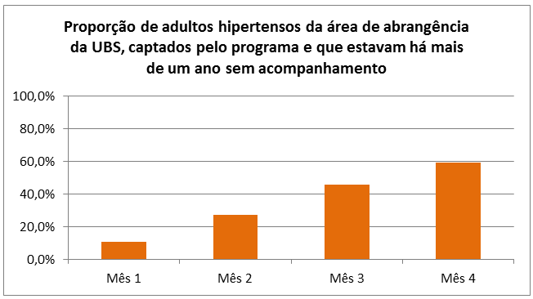
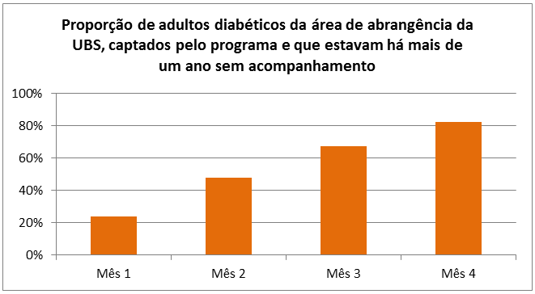
Objetivos e Metas
Captar
todos os hipertensos e diabéticos sem acompanhamento há mais de um ano
82,1%
59,4%
158 hipertensos captados de 266 hipertensos há mais de um ano sem acompanhamento (59,4%)
55 diabéticos captados de 67 diabéticos da há mais de um ano sem acompanhamento (82,1%) .

Slide 11
2 º Objetivo específico
Melhorar a adesão do hipertenso e diabético ao programa

Slide 12
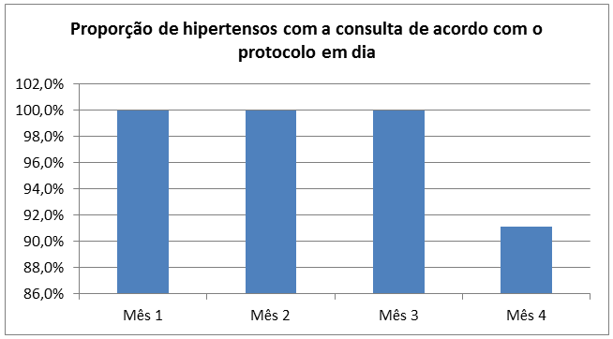
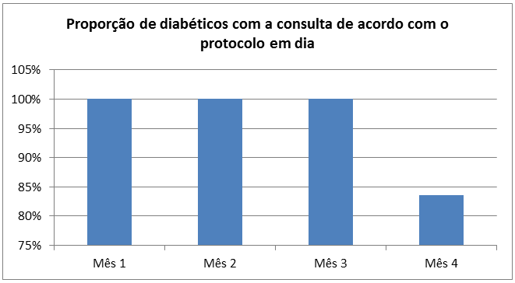
Objetivos e Metas
Buscar
60% dos hipertensos e diabéticos faltosos às consultas e a exames conforme periodicidade recomendada.
91,1%
83,6%
144 hipertensos com a consulta em dia (91,1%), e 14 faltosos de 28 agendados, com busca ativa realizada (100%).
46 diabéticos com a consulta em dia (83,6%), e 09 faltosos de 16 agendados, com busca ativa realizada (100%).

Slide 13
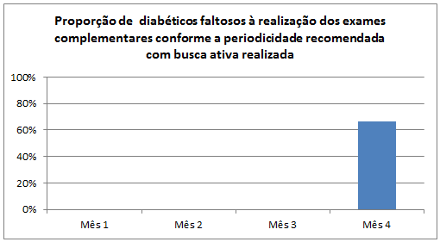
Objetivos e Metas
64,3%
10 hipertensos faltosos a realização dos exames com busca ativa realizada (64,3 %).
66,7%
06 diabéticos faltosos a realização dos exames com busca ativa realizada (66,7%).

Slide 14
3 º Objetivo específico
Aperfeiçoar a qualidade do atendimento ao paciente hipertenso e diabético

Slide 15
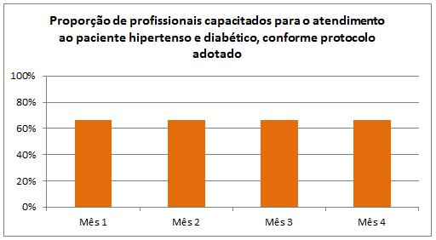
Objetivos e Metas
Capacitar
60% dos profissionais conforme protocolos adotados
66,7 %
06 profissionais capacitados de um total de 09 profissionais da equipe e 01 estagiária de enfermagem (66,7 %).

Slide 16
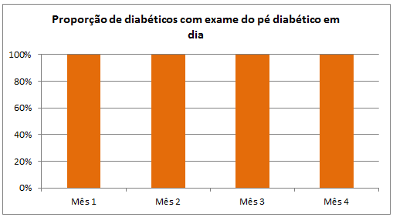
Objetivos e Metas
Exame Clínico
100 % das consultas com exame físico dos pés e medida da sensibilidade para diabéticos.
100%
55 diabéticos realizaram o exame clínico minucioso e apropriado dos pés (100%).

Slide 17
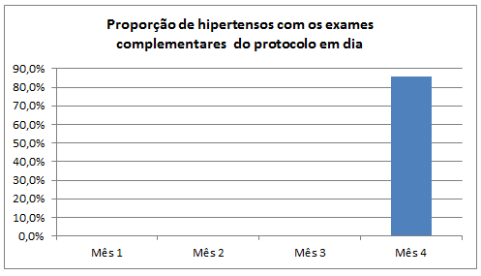
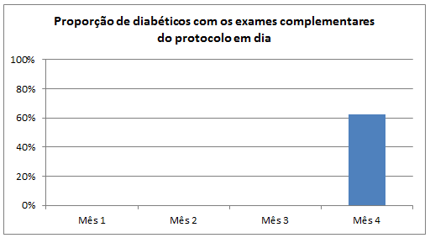
Objetivos e Metas
Solicitar
a 60% dos pacientes exames complementares periódicos
85,7%
62,5%
24 hipertensos com os exames complementares em dia, de um total 28 atendidos no 1º mês (85,7%).
10 diabéticos com os exames complementares em dia, de um total de 16 atendidos no 1º mês (62,5%).

Slide 18
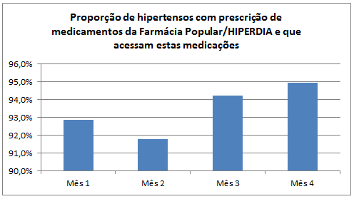
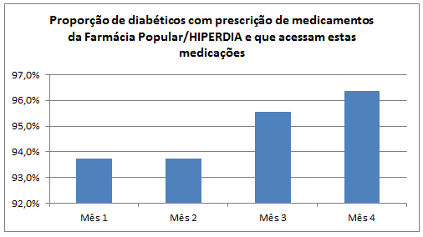
Objetivos e Metas
Garantir
a 60% dos pacientes com prescrição de medicamentos da Farmácia Popular tratamento medicamentoso
94,9%
96,4%
150 hipertensos com prescrição de medicamentos da Farmácia Popular e as acessam de um total de 158 (94,9%).
53 diabéticos com prescrição de medicamentos da Farmácia Popular e as acessam de um total de 55 (96,4%).

Slide 19
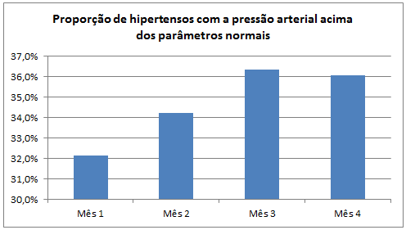
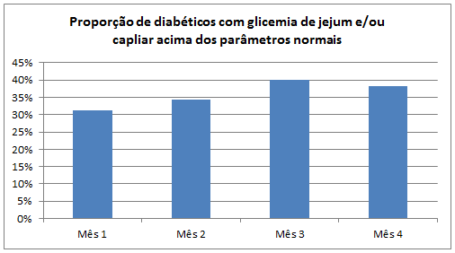
Objetivos e Metas
Identificar
100% dos hipertensos e diabéticos descompensados de acordo com o protocolo adotado.
36,1%
38,2%
57 hipertensos com PA acima dos parâmetros normais, de um total de 155 (36,1%).
21 diabéticos com a glicemia capilar acima dos parâmetros normais, de um total de 55 (38,2%).

Slide 20
4 º Objetivo específico
Aprimorar o registro das informações

Slide 21
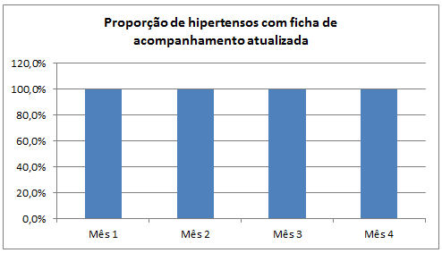
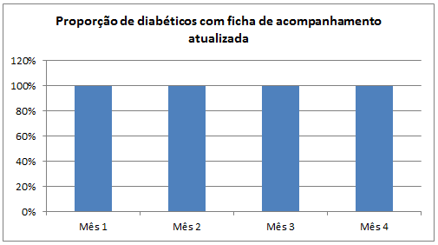
Objetivos e Metas
Manter
70% dos hipertensos e diabéticos com ficha de acompanhamento atualizada.
100%
100%
158 hipertensos com a ficha de acompanhamento atualizada (100%).
55 diabéticos com a ficha de acompanhamento atualizada (100%).

Slide 22
5 º Objetivo específico
Promover a saúde dos hipertensos e diabéticos

Slide 23
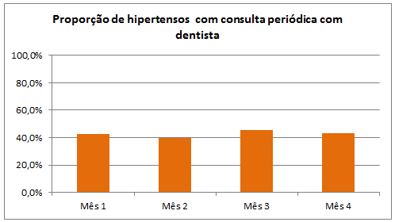
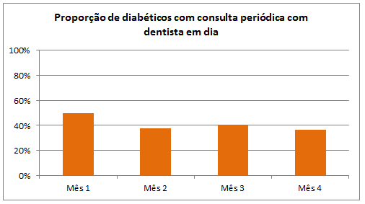
Objetivos e Metas
Garantir
a 50% dos pacientes hipertensos e diabéticos consulta periódica com dentista
43,0 %.
36,4 %
68 hipertensos com a consulta com dentista em dia, de um total de155 hipertensos(43,0 %).
20 diabéticos com a consulta com dentista em dia, de um total de 55 diabéticos (36,4 %).

Slide 24
Objetivos e Metas
Orientações
100% dos hipertensos e diabéticos sobre: alimentação saudável, prática de atividade física regular e riscos do tabagismo
100%
100%
158 hipertensos receberam as orientações (100%).
55 diabéticos receberam as orientações (100%).

Slide 25
Discussão
Importância da intervenção
Equipe
Serviço
Comunidade
Incorporação da intervenção a rotina

Slide 26
Reflexão Crítica
Especialização em Saúde da Família
Expectativas iniciais
Aprendizado
Prática profissional

Slide 27
Referências
BRASIL. Ministério da saúde. Secretaria de Atenção à Saúde. Departamento de Atenção Básica. Hipertensão arterial sistêmica para o Sistema Único de Saúde / Ministério da Saúde, Secretaria de Atenção à Saúde, Departamento de Atenção Básica. – Brasília : Ministério da Saúde, 2006. 58 p. – (Cadernos de Atenção Básica; n. 15) (Série A. Normas e Manuais Técnicos)
BRASIL. Ministério da Saúde. Secretaria de Atenção à Saúde. Departamento de Atenção Básica. Diabetes Mellitus / Ministério da Saúde, Secretaria de Atenção à Saúde, Departamento de Atenção Básica. – Brasília: Ministério da Saúde, 2006. 64 p. il. – (Cadernos de Atenção Básica, n. 16) (Série A. Normas e Manuais Técnicos)
_____. Universidade Federal de Pelotas. Ações da Intervenção. Pelotas, 2012. Disponível em: <https://unasus.ufpel.edu.br/moodle/pluginfile.php?file=%2F5904%2Fmod_resource%2Fcontent%2F1%2F2012_11_01%20A%C3%A7%C3%B5es%20da%20Interven%C3%A7%C3%A3o.pdf>. Acesso 16 jan. 2013.
_____. Universidade Federal de Pelotas. Escrevendo a Introdução do Projeto de Intervenção. Pelotas, 2012. Disponível em: <https://unasus.ufpel.edu.br/moodle/pluginfile.php?file=%2F5925%2Fmod_resource%2Fcontent%2F2%2F2012_11_08%20Escrevendo%20a%20Introdu%C3%A7%C3%A3o.pdf>. Acesso 16 jan. 2013.

Slide 28


